Slide 1
Краевое государственное казенное общеобразовательное учреждение, реализующее адаптированные основные общеобразовательные программы «Школа-интернат № 11»
«Эффективная организация работы классного руководителя с родителями (законными представителями) обучающихся с интеллектуальными нарушениями в рамках года семьи» Лысенко Екатерина Геннадьевна, классный руководитель 9 «Б» класса,
учитель русского языка и литературного чтения КГКОУ ШИ 11

Slide 2
Актуальность
Проблема взаимодействия школы и семьи всегда была и остается в центре внимания.
Семья является той естественной средой жизни и развития ребенка, в которой закладываются основы воспитания личности.
Роль семьи является решающей на любом возрастном этапе развития ребенка.
Семья знакомит ребенка с социальными нормами, формирует ценностные ориентации, оказывает социальную поддержку.
Семья была, есть и будет главным фактором и условием развития и воспитания человека.

Slide 3
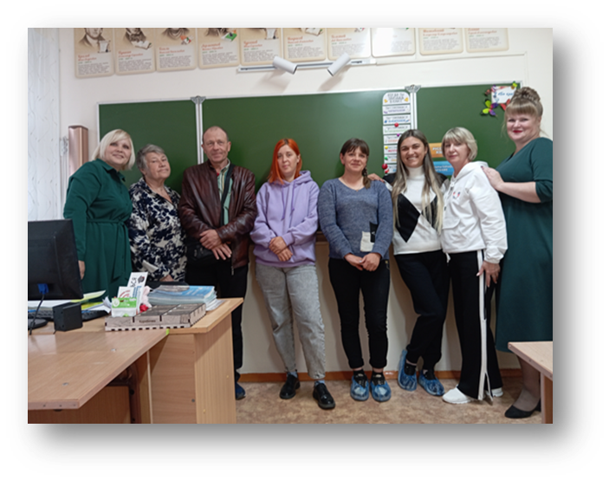
Классный руководитель
Играет ведущую роль в организации сотрудничества школы и семьи.
Главными задачами классного руководителя в этом направлении являются:
- способствование единению, сплочению, установлению взаимоотношений родителей и детей;
- создание комфортных условий для обучающихся в семье и в школе;
- всестороннее систематическое изучение семьи, особенностей и условий воспитания ребенка, в целях повышения мотивации к обучению.

Slide 4
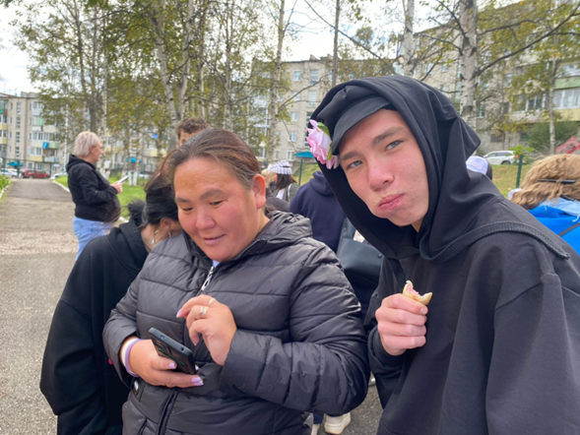
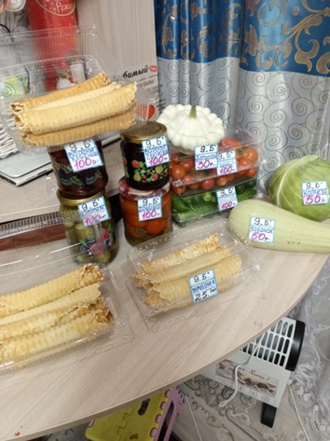
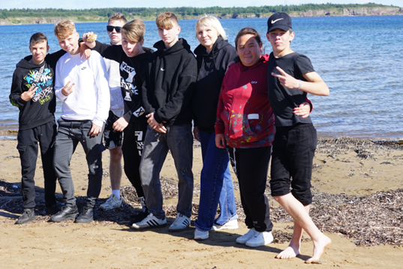
Родительский актив класса
Главная задача в работе с родительским активом класса – привлечь к активному участию в воспитательной работе класса, к организации помощи семьям со средним потенциалом, использовать опыт воспитания обучающихся в этих семьях.

Slide 5
Формы взаимодействия с родителями
Индивидуальные:
- анкетирование;
- посещение семьи;
- индивидуальные консультации, беседы;
- переписка с родителями.
Групповые и коллективные формы:
досуговые мероприятия (классные часы, походы, экскурсии, конкурсы, посещение общешкольных мероприятий);
родительские собрания;
общешкольные родительские
собрания.

Slide 6
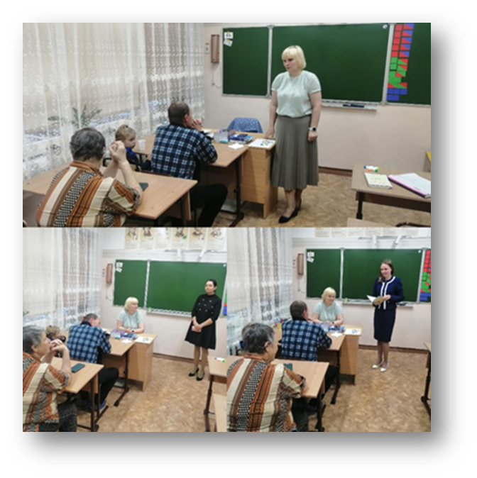
Формы проведения родительского собрания:
Круглый стол
Диспут
Тематические дискуссии с приглашением специалистов, в которых заинтересованы семьи: психолога, социального педагога, инспектора по делам несовершеннолетних и т.д.

Slide 7
Спасибо за внимание!

